Slide 1


Slide 2

راهنماهای ارزیابی و بهسازی لرزه ای
شریان های حیاتی
(ویرایش 1391)
شرکت مهندسی مشاور پارس آیند آب

Slide 3
رویکردهای ارزیابی لرزه‌ای
ارزیابی لرزه‌ای در این راهنما در دو مرحله تعریف می‌شود. مرحله اول پیش ارزیابی است که در آن با بررسی سریع وضعیت شریان حیاتی، ضمن تعیین نیاز یا عدم نیاز به ارزیابی، سطح مطالعات نیز مشخص می‌شود. سپس در مرحله ارزیابی، فعالیت‌ها به یک از دو صورت ارزیابی اولیه و تفصیلی تعریف می‌شود.

Slide 4
پیش ارزیابی
بهره‌بردار یا مسئول سامانه باید همواره آگاهی و اطمینان کافی از ایمنی و عملکرد لرزه‌ای مناسب تأسیسات خود داشته باشد. در غیر این صورت درخواست ارزیابی عملکرد تأسیسات ارائه می‌شود. سطح و جزئیات مورد نیاز در ارزیابی، بستگی به میزان آگاهی مورد نیاز درخواست کننده دارد. پیش از شروع ارزیابی، مرحله پیش ارزیابی با اهداف ذیل صورت مي‌پذیرد که می‌تواند توسط مهندسین بهره‌بردار یا مسئول نیز انجام شود:
شناسایی شدت خطر، عملکرد لرزه ای و ارزیابی آسیب پذیری کلی ‌
حصول اطمینان از در دسترس بودن منابع و تخصص‌های کافی و مناسب جهت ارزیابی
تعیین سطح مطالعات مناسب بر اساس درخواست و منابع موجود و زمان‌بندی.

Slide 5
درخواست ارزیابی
درخواست ارزیابی می‌تواند دارای یکی از سه رویکرد زیر باشد:
رویکرد فنی (عمدتاً با هدف ارتقای ایمنی با انجام عملیات بهسازی)
رویکرد مالی (عمدتاً با هدف برنامه ریزی بودجه و یا برآورد خسارات، بازیابی و ریسک سرمایه ای)
رویکرد مدیریتی (عمدتاً با اهدافی از قبیل برنامه ریزی مدیریت بحران، برنامه ریزی اقدامات فوری و اضطراری، برنامه ریزی افزایش ایمنی با روش‌های نرم افزاری یا غیر بهسازی و مدیریت ریسک)

Slide 6
عوامل مؤثر در ارزیابی عملکرد لرزه ای
عوامل اصلی یک ارزیابی عملکرد عبارت است از:
خطر (H):
خطر لرزه‌ای شامل خطرات اولیه و ثانویه است. خطرات اولیه ارتعاشات و حرکات شدید زمین و تغییر شکل‌های ناشی از آن مانند روان گرایی، لغزش شیب و گسلش مي‌باشد. خطرات ثانویه شامل انفجار، آتش سوزی، آلودگی زیست محیطی و نظایر آن که به دلیل وقوع آسیب‌های اولیه زلزله ایجاد می‌گردد، می‌باشد.
آسیب پذیری (V):
آسیب پذیری شامل پتانسیل تلفات جانی و آسیب‌های فیزیکی در ارتباط با تجهيزات، تأسیسات، ساختمان‌ها، سامانه‌های عملیاتی و کنترلی، محیط زیست، فعالیت‌های صنعتی، اداری، مالی و تجاری، امنیت تأسیسات، سرمایه‌ها، جامعه و میراث فرهنگی می‌باشد.
عملکرد سامانه (S):
عملکرد شریان حیاتی برق در هنگام خطر زلزله بر حسب خروجی‌ها، اهداف عملیاتی، نقص ایمنی و اختلال عملکرد مورد ارزیابی و قضاوت قرار می‌گیرد.

Slide 7
شناسایی خطرات
معیارهای به کار رفته برای تعیین میزان خطر نسبی (وضعیت H)
سطح خطر لرزه‌ای | محدوده شتاب حداکثر زلزله
پایین (L) | PGA>0.15 g
متوسط (M) | 0.15g ≤ PGA≤ 0.5 g
بالا (H) | PGA > 0.5g

Slide 8
شناسایی آسیب پذیری
با توجه به سوابق زلزله‌های گذشته، پتانسیل آسیب در بخش‌های مختلف تأسیسات نسبت به انواع خطرات لرزه‌ای متفاوت است. درجه بندی کلی این موضوع در سه رده بالا (H)، متوسط (M) و پایین (L) انجام می‌گردد.

Slide 9
عملکرد
عملکرد لرزه‌ای به عوامل زیر بستگی دارد:
شدت و میزان خطر
آسیب پذیری سامانه یا جزء
پی آمدهای ناشی از آسیب جانی يا مالی، قطع سرویس دهی، اثرات زیست محیطی و سایر اثرات.
میزان افزونگی ماندگار سامانه مورد ارزیابی (افزونگی بالا، افزونه، یا بدون افزونگی)
بزرگی سامانه

Slide 10
اطلاعات مورد نیاز ارزیابی لرزه‌ای و نوع مطالعات بر اساس سطوح مختلف لرزه‌ای متفاوت مي‌باشد. علاوه بر راهنمایي‌هاي جداول این بخش مواردی همچون هزینه و زمان‌بندی و نیز احتساب خطرات متعدد باید در برنامه ریزی نوع مطالعات ارزیابی لرزه‌ای لحاظ شود.

Slide 11
مطالعات لازم در ارزیابی خطر برای سامانه بر اساس میزان خطر لرزه ای
خطر / اقدام | میزان خطر لرزه ای
خطر زلزله - گسیختگی سطحی گسل | 1 | 2 | 3
بررسی سابقه زلزله و نقشه‌های خطرات گسل‌های فعال منطقه، در صورت وجود | ♦ | ♦ | ♦
بررسی نقشه‌های توپوگرافی | ♦ | ♦ | ♦
بررسی عکس‌های هوایی در صورت وجود |  | ♦ | ♦
اجرای شناسایی و بازدید کارگاهی (توسط زمین شناس ماهر) |  | ♦ | ♦
مشخص سازی گسل‌های فعال از طریق حفر ترانشه |  |  | ♦
تخمین جابه‌جایی و تغییر مکان‌های گسل با استفاده از روش‌های تجربی |  | ♦ | ♦
تعیین تغییر مکان‌های گسل و احتمال وقوع آن‌ها از طریق حفر گمانه، نمونه برداری، تعیین سن و آنالیز |  |  | ♦

Slide 12
خطر / اقدام | میزان خطر لرزه ای
خطر زلزله - روان گرایی | 1 | 2 | 3
بررسی مستندات در خصوص ارتعاشات (لرزه پذیری) منطقه‌ای | ♦ | ♦ | ♦
ارزیابی احتمالاتی خطر زلزله در کل سامانه |  | ♦ | ♦
بررسی نقشه‌های توپوگرافی | ♦ | ♦ | ♦
بررسی نقشه‌های زمین شناسی سطح زمین | ♦ | ♦ | ♦
بررسی داده‌های ژئوتکنیکی موجود | ♦ | ♦ | ♦
انجام حداقل حفاری و گمانه زنی خاک، آزمایشات نفوذ استاندارد و/ یا نفوذ مخروطی |  | ♦
انجام گسترده حفاری و گمانه زنی خاک، آزمایشات نفوذ استاندارد و/ یا نفوذ مخروطی |  |  | ♦
انجام بازدید مقدماتی و شناسایی کارگاهی (صحرایی) (توسط مهندسین ژئوتکنیک ماهر) |  | ♦ | ♦
شناسایی معادن خاک دارای پتانسیل روان گرایی از طریق قضاوت | ♦ | ♦ | ♦
شناسایی معادن خاک دارای پتانسیل روان گرایی از طریق آنالیز مهندسی داده‌های خاک |  | ♦ | ♦
تخمین میزان گسترش تغییر مکان‌های جانبی با استفاده از روش‌های تجربی |  | ♦ | ♦
تخمین پتانسیل روان گرایی با استفاده از نقشه‌های قابلیت روان گرایی |  | ♦ | ♦
اجرای آنالیز تفصیلی با استفاده از ابزارهای تحلیلی. تخمین احتمال روان گرایی و گسترش تغییر مکان‌های جانبی. |  |  | ♦

Slide 13
سطوح خطر زلزله
سطح خطر 1: حداکثر زلزله بهره‌برداری (MOE)
سطح خطر 2: حداکثر زلزله طراحی (MDE )
سطح خطر 3: حداکثر زلزله بحرانی ( MCE)
سطوح لرزه‌ای زلزله | احتمال فراگذشت در عمر مفید (دوره بازگشت زلزله به سال) | تراز ایمنی
سطح خطر یک (MOE) | 5/99 %(75 سال) | ايمني بهره‌برداري
سطح خطر دو (MDE) | 10%(475 سال) | ایمنی طراحی
سطح خطر سه (MCE) | 2%( 2475 سال) | ایمنی از بحران

Slide 14
سطوح عملکرد مؤلفه­های سامانه
سطح خطر لرزه ای (سطح عملکردی)
سطح خطر سه زلزله (ایمنی از بحران) | سطح خطر دو زلزله (ایمنی طراحی) | سطح خطر یک زلزله (ايمني بهره‌برداري) | درجه اهمیت
آسیب جانی ندارد. تجهیزات آسیب می‌بینند، لیکن سامانه عملکرد خود را حفظ و شرایط بحرانی هم رخ نمی‌دهد | آسیب جانی ندارد. تجهیزات آسیب جزئی می‌بینند اما همچنان عملکرد خود را انجام می‌دهند | بدون هرگونه آسیب و اختلال در عملکرد | بسیار زیاد
آسیب جانی ندارد. تجهیزات آسیب می‌بینند، با احتمال اختلال موقت در عملکرد سامانه ولی شرایط بحرانی رخ نمی‌دهد | آسیب جانی ندارد. تجهیزات آسیب می‌بینند، لیکن سامانه عملکرد خود را حفظ می‌کند | بدون هرگونه آسیب و اختلال در عملکرد | زیاد
آسیب جانی ندارد. تجهیزات آسیب می‌بینند، اختلال عمده در عملکرد تجهیز و سامانه ولی قابل تعمیر و بازیابی در زمان قابل قبول می باشد | آسیب جانی ندارد. تجهیزات آسیب می‌بینند، با احتمال اختلال موقت در عملکرد سامانه وجود دارد | آسیب جانی ندارد. تجهیزات آسیب جزئی می‌بینند اما همچنان عملکرد خود را انجام می‌دهند | متوسط
ضروری نیست | آسیب جانی ندارد. تجهیزات آسیب می‌بینند، اختلال عمده در عملکرد تجهیز و سامانه ولی قابل تعمیر و بازیابی در زمان قابل قبول می باشد | آسیب جانی ندارد. تجهیزات آسیب جزئی می‌بیند لیکن سامانه عملکرد خود را حفظ می‌کند | کم

Slide 15
روش‌های ارزیابی لرزه‌ای

Slide 16
روش‌های ارزیابی لرزه‌ای مؤلفه‌ها در سطوح مختلف ارزیابی
توضیح: روش کلی استخراج توابع و منحنی‌های آسیب پذیری در پیوست 2 آورده شده است.
عنوان مؤلفه | روش‌های ارزیابی سطح 1 | روش‌های ارزیابی سطح 2 | روش‌های ارزیابی سطح 3
سازه‌های ساختمانی | دستورالعمل ارزیابی سریع | دستورالعمل ارزیابی سریع | ارزیابی تفصیلی با دستورالعمل بهسازی لرزه ای
سازه‌های غیر ساختمانی | ارزیابی با کار برگ‌های ارزیابی کیفی یا با استفاده از روش امتیاز دهی | کنترل رفتار لرزه‌ای با بررسی مدارک طراحی اولیه و استفاده از روش‌های ساده و معادل استاتیکی آئین نامه‌ای | مدل‌سازی نرم افزاری و عددی و تحلیل رفتار شبه دینامیکی، دینامیکی و اندرکنشی
تجهیزات محوطه | ارزیابی با کار برگ‌های ارزیابی کیفی یا با استفاده از روش امتیاز دهی | کنترل پایداری کلی لرزه‌ای با بررسی مدارک طراحی و استفاده از: - روش‌های ساده و معادل استاتیکی آئین نامه‌ای - روش‌های تجربی بر اساس منحنی‌های آسیب پذیری - روش طیف آسیب پذیری - استفاده از غربال گری تجربی | مدل‌سازی نرم افزاری و عددی و تحلیل رفتار شبه دینامیکی، دینامیکی و اندرکنشی
اجزای غیر سازه‌اي و تجهیزات داخلی ساختمان | ارزیابی با کار برگ‌های ارزیابی کیفی | کار برگ‌های ارزیابی کیفی | کنترل پایداری کلی با استفاده از روش‌های معادل استاتیکی یا روش‌های تجربی
خطوط انتقال و توزیع هوایی و زیر زمینی | ارزیابی با کار برگ‌های ارزیابی کیفی یا با استفاده از روش امتیاز دهی | کنترل پایداری کلی لرزه‌ای تحت مخاطرات ژئوتکنیکی (لغزش، گسلش، روان گرایی و ...) و اثر اندرکنشی سازه‌های مجاور با بررسی مدارک طراحی و استفاده از روش‌های ساده و تجربی | تحلیل رفتار دینامیکی تحت مخاطرات ژئوتکنیکی (لغزش، گسلش، روان گرایی و ...) و اثر اندرکنشی سازه‌های مجاور با مدل‌سازی تحلیلی و عددی

Slide 17
روند بهسازی لرزه‌ای

Slide 18
اولویت بندی بهسازی
شاخص سطح
تغییر سطح عملکرد مورد انتظار
هزینه بهسازی
سهولت اجرایی روش بهسازی

Slide 19
روند بهسازی لرزه‌ای
انتخاب روش‌های بهسازی بر اساس مد خرابی تجهیزات، سازه‌ها و عملکرد مورد نیاز آن‌ها
اعمال تغییرات ناشی از هر یک از روش‌های بهسازی در مدل سازه‌اي و بررسی مجدد آسیب پذیری تا حصول عملکرد مناسب مورد نظر
مقایسه روش‌های بهسازی قابل قبول بر اساس شاخص‌های هزینه، زمان و سهولت اجرایی به صورت مهندسی ارزش، اولویت بندی روش‌های بهسازی هر سازه و تجهیز

Slide 20
روش‌های بهسازی لرزه‌ای

Slide 21
روش‌های کاهش عواقب لرزه‌ای سازه‌ها و تجهیزات را می‌توان به طور کلی به دو دسته تقسیم نمود:
روش‌های سخت افزاری به صورت بهسازی و اصلاح سازه‌اي و در نهایت نوسازی
روش‌های نرم افزاری به صورت تغییر برنامه بهره‌برداری، تغییر سطح عملکرد مورد انتظار و افزایش ایمنی و کاهش احتمال وقوع حوادث ثانویه

Slide 22
راهنمای ارزیابی و بهسازی لرزه‌ای
سامانه برق‌رسانی

Slide 23
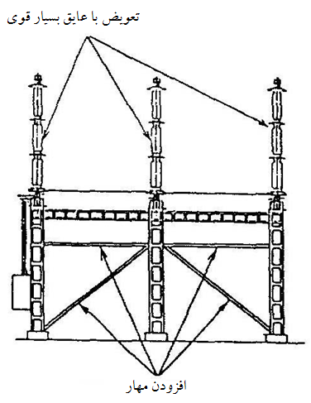
بهسازی تجهیزات با تقویت پایه و جایگزینی عایق‌های شکننده با عایق کامپوزیت مقاوم

Slide 24
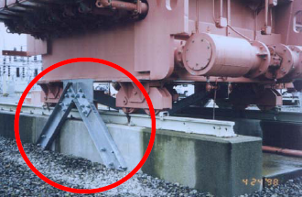
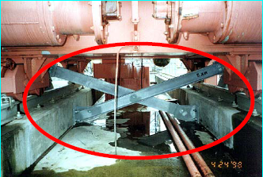
پایدار سازی بدنه ترانس در برابر واژگونی و لغزش با مهار بندی در پایه

Slide 25
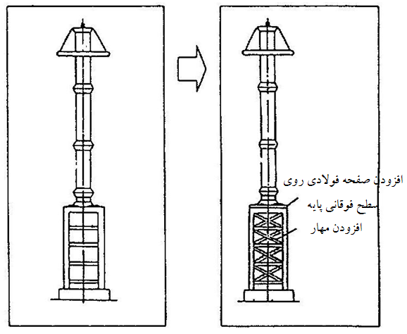
بهسازی پایه تجهیز با افزایش سختی و تغییر خصوصیات ارتعاشی

Slide 26
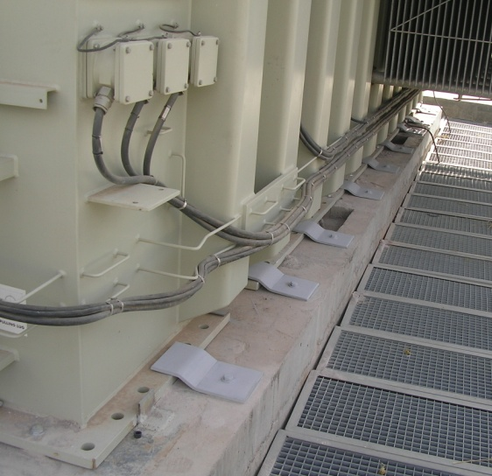
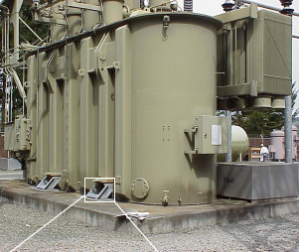
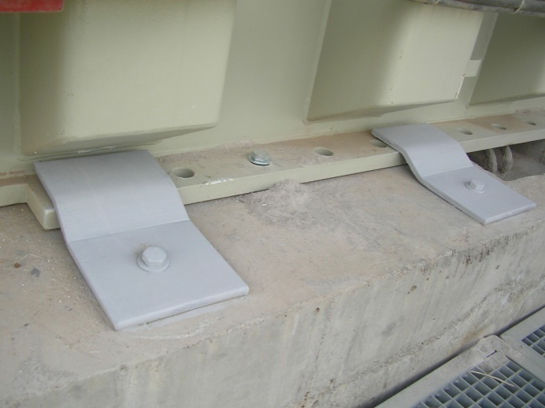
تعبیه ترمز در پایه ترانس برای کنترل مد لغزش

Slide 27
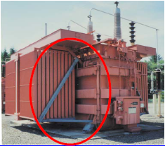
تقویت مهار بندی رادیاتور ترانس

Slide 28
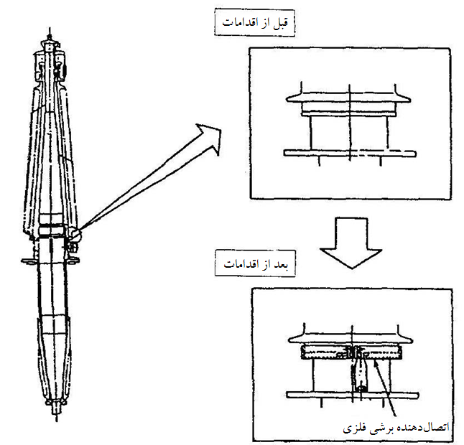
بهسازی اتصال بوشینگ برای کنترل مد شکست اتصال و نشت روغن

Slide 29
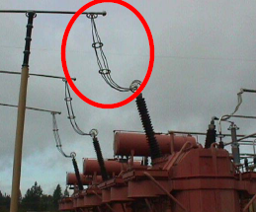
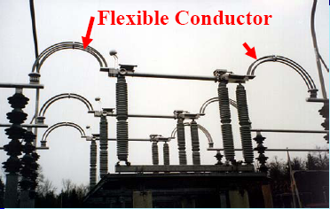
تعبیه رسانای انعطاف پذیر دارای لقی برای کنترل جابه‌جایی نسبی تجهیزات

Slide 30
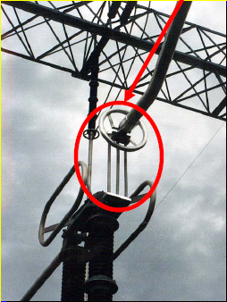
تعبیه سوئیچ قطع برای کنترل عملکرد تجهیزات

Slide 31
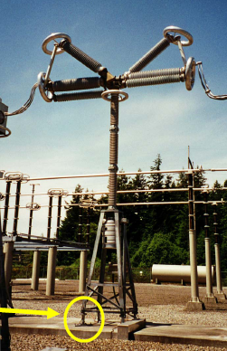
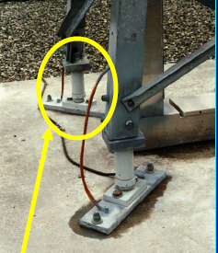
استفاده از میراگر و جداساز لرزه‌ای در پایه سازه نگه‌دارنده تجهیزات برای کاهش ورودی لرزه‌ای

Slide 32
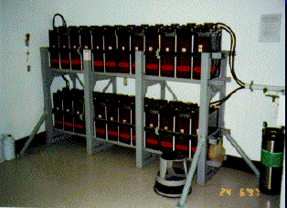
مهار بندی قفسه باتری‌ها جهت کنترل واژگونی

Slide 33
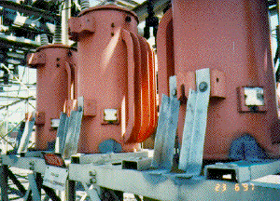
مهار بندی مستقیم بدنه تجهیزات برای کنترل مدهای خرابی واژگونی و لغزش

Slide 34
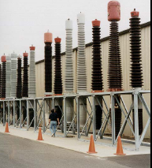
مهار بندی تجهیزات یدکی در انبار

Slide 35
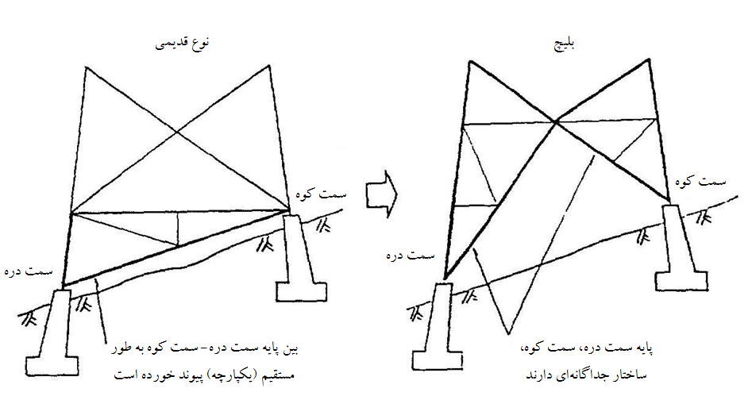
اصلاح جزئیات پایه برج در زمین‌های شیب‌دار جهت بهسازی رفتار

Slide 36
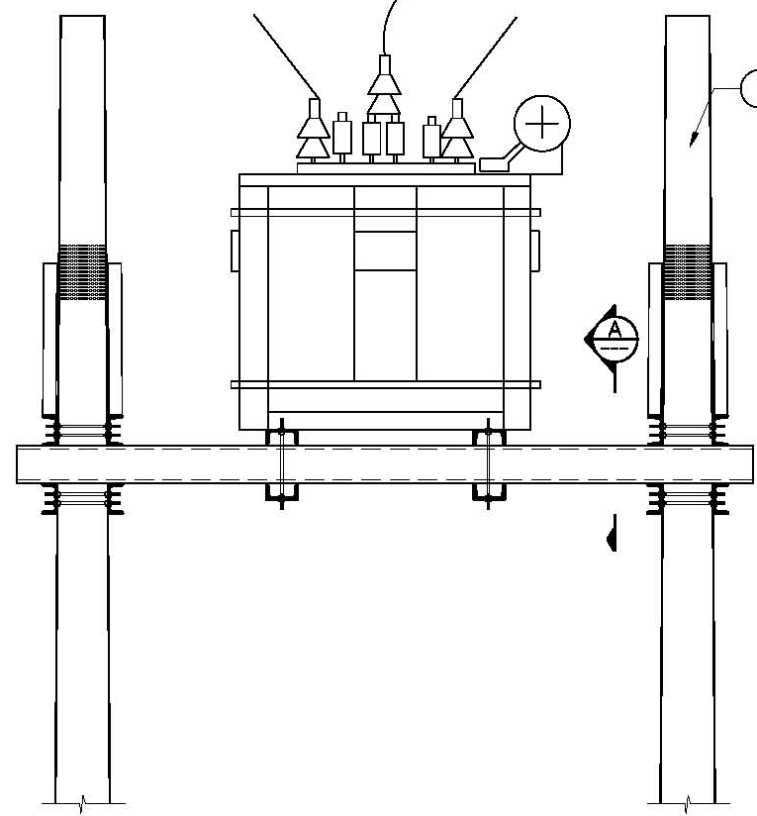
جزئيات بهسازي ترانس‌های هوایی خطوط توزيع هوايي بروش تثبیت پایه

Slide 37
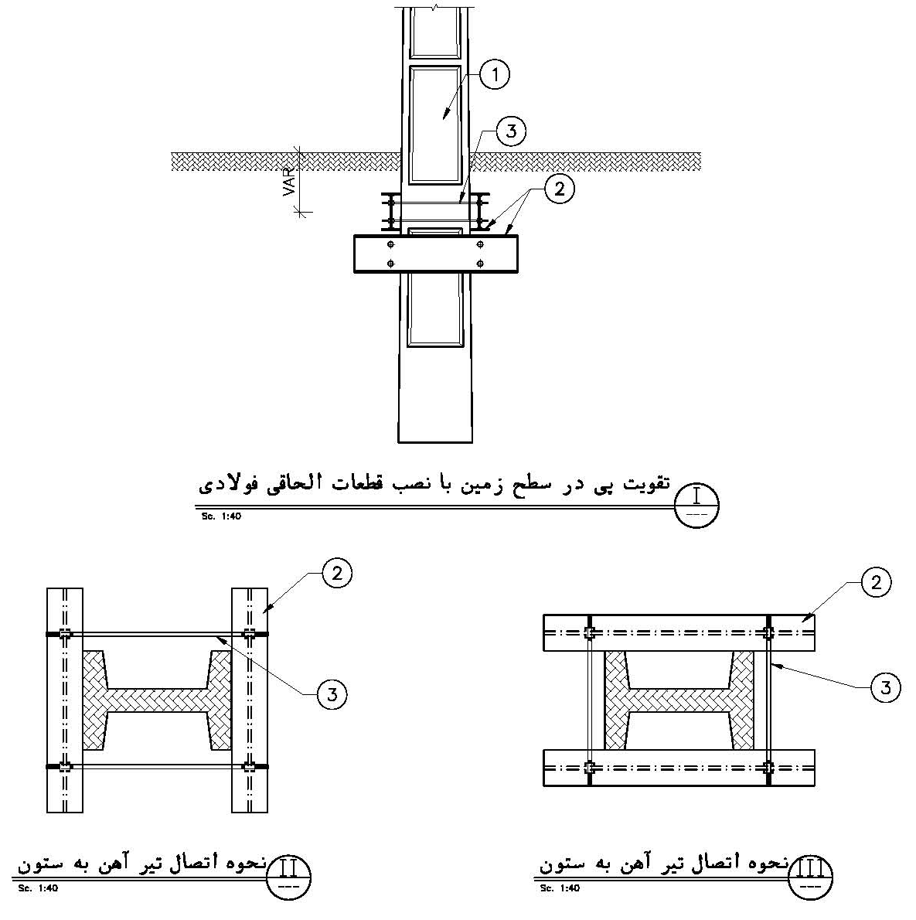
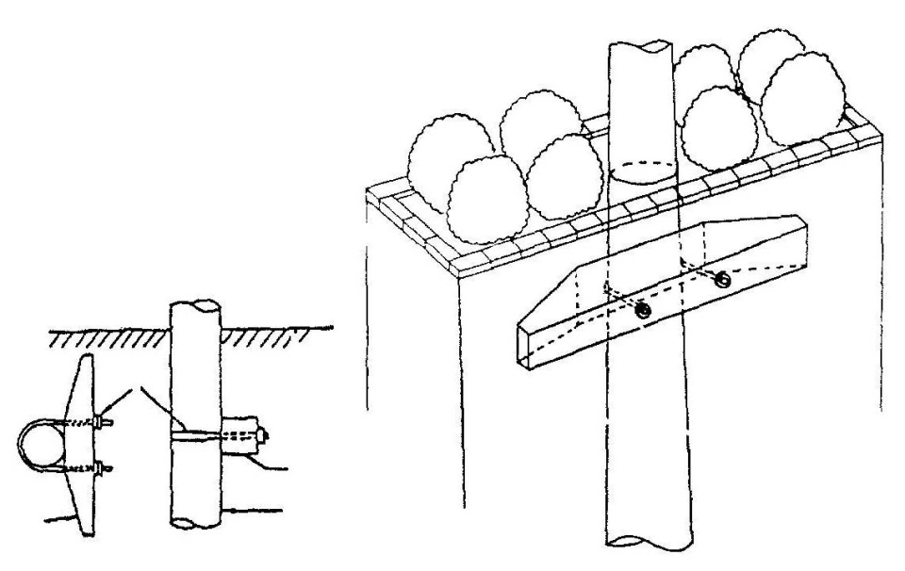
جزئيات بهسازي تيرهاي خطوط توزيع هوايي بروش پایدار سازی در پی

Slide 38
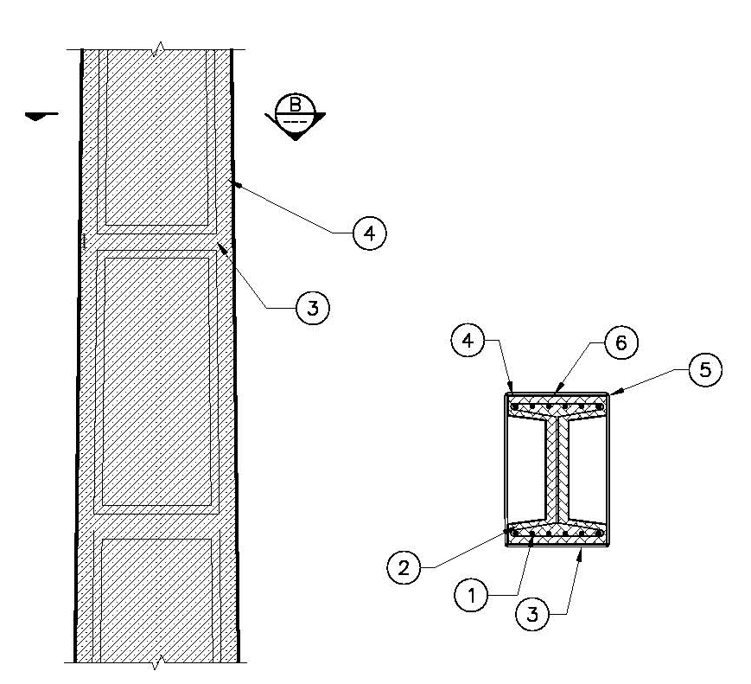
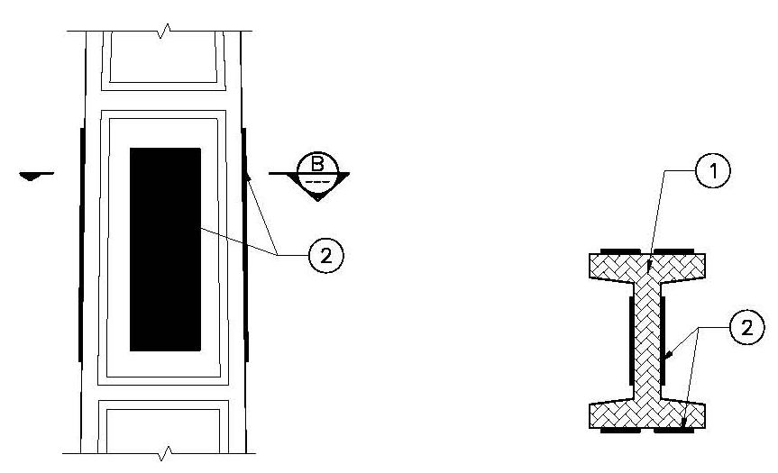
جزئيات بهسازي تيرهاي خطوط توزيع هوايي با ژاکت و یا تسمه فلزی

Slide 39
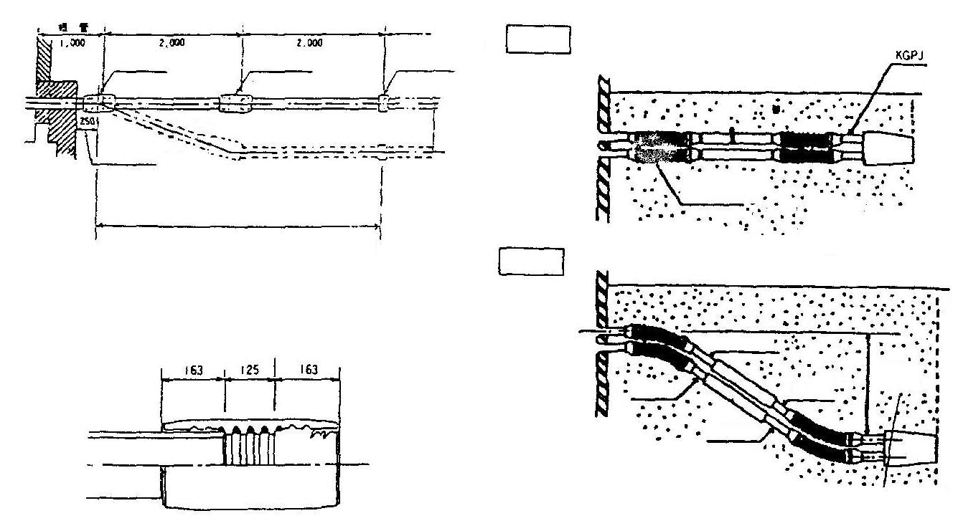
استفاده از اتصال نرم در خطوط توزيع برق انتقال زميني

Slide 40
اندازه نبشی و موقعیت مهاربند و یا آماده سازی پیچ‌ها برای طراحی
تجهیزات جوش
مهار به سازه
نمای پلان
تجهیزات
جوش در تمام محیط نبشی
اتصال پیچی یا جوشی به سازه هردو مجاز است.
اگر نبشی به همراه تجهیز ذوب شده باشد یک پیچ کافی است
یک مهاربند و دو پیچ برای تجهیزات کافی است
یک مهاربند و یک پیچ کافی است
یک مهاربند و یک پیچ کافی است
چهار عدد نبشی یا بیشتر توسط اتصال جوشی و پیچی به کف یا بالشتک
چهار عدد نبشی یا بیشتر اتصال به تجهیزات ساختمان
نمونه‌هايی از جزئيات بهسازي مهار تابلوها

Slide 41
راهنمای ارزیابی و بهسازی لرزه‌ای
سامانه مخابرات

Slide 42
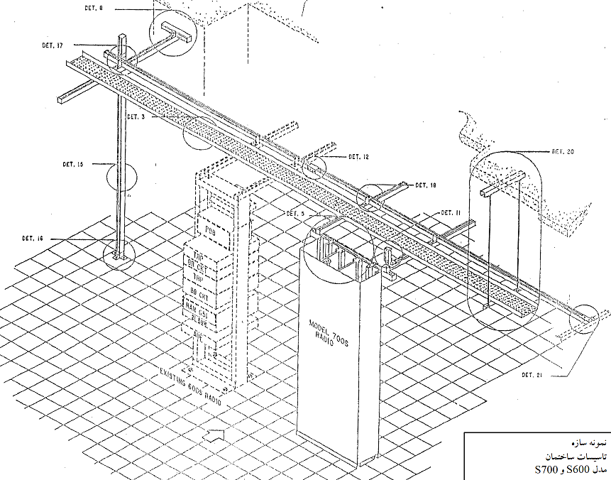
پايدار سازي تجهيزات راديو به كف و ديوارها

Slide 43
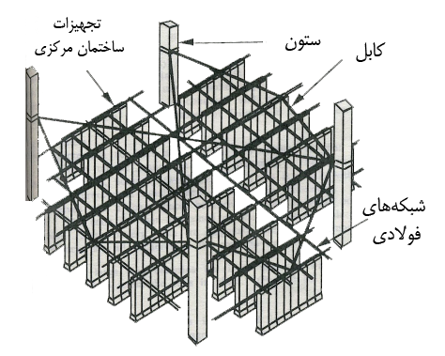
سامانه مهاربندي کابل افقي

Slide 44
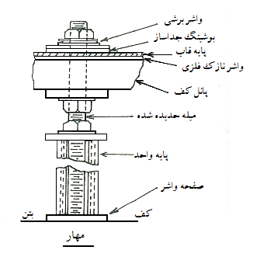
پيچ مهاري که از کف کاذب عبور مي­کند

Slide 45
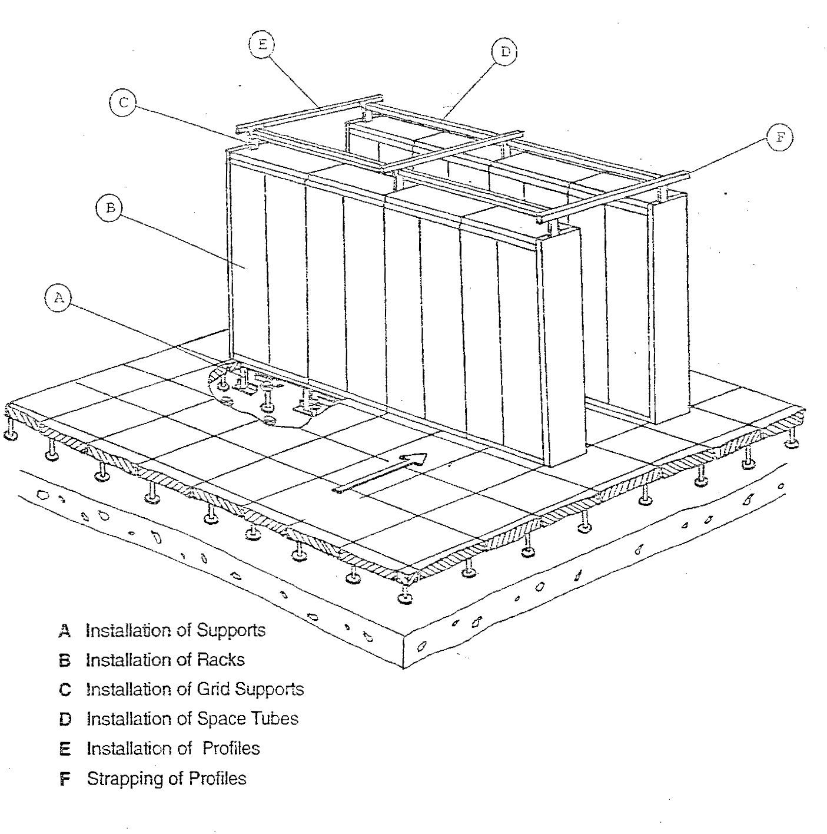
A: تاسیسات نگهدارنده
B: تاسیسات قفسه
C: تاسیسات نگهدارنده شبکه
D: تاسیسات فضای لوله
E: پروفایل تاسیسات
F:پروفایل تسمه
مهار تجهيز بر روي كف سازه‌ای

Slide 46
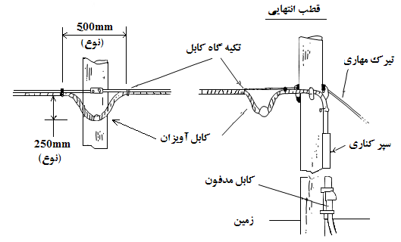
انعطاف پذیری اتصال کابل هوايي

Slide 47
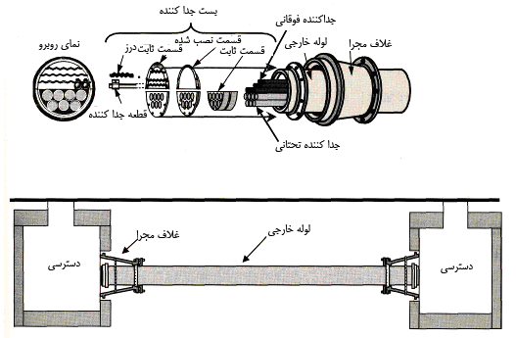
روش اجراي جديد مجراي انتقال کابل

Slide 48
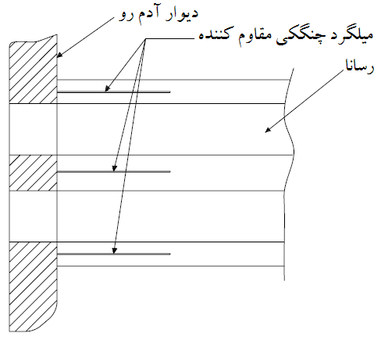
تقویت اتصال مجراي انتقال کابل به آدم­رو

Slide 49
تصویر بزرگنمایی شده
تصویربزرگنمایی شده
درزگیر ضد حرارتی
بدون پوشش کشی
آب­بندی اتصال مجراي انتقال کابل

Slide 50
راهنمای ارزیابی و بهسازی لرزه‌ای
سامانه آب‌رسانی

Slide 51
تدابير مقابله با جابجايي گسل بر اساس پوشش بخش داخلي
(الف) شرایط عادي و آسيب ناچيز | (ب) شرایط جابه‌جایی گسل

Slide 52
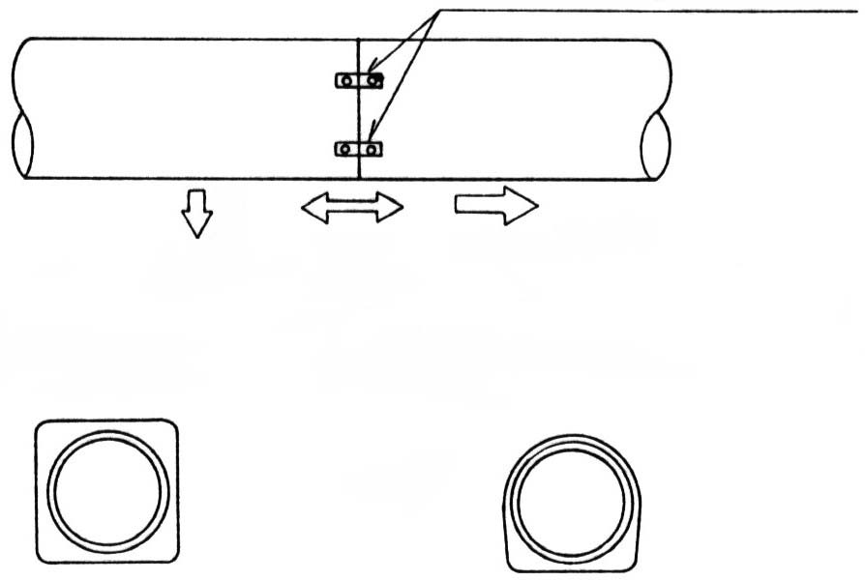
حفاظ فلزي بيرون آمده
سنگيني
جابجايي
استقامت
شكل جعبه‌اي
شكل قوسی
کنترل جابجایی در روان‌گرایی با لوله مرکب

Slide 53
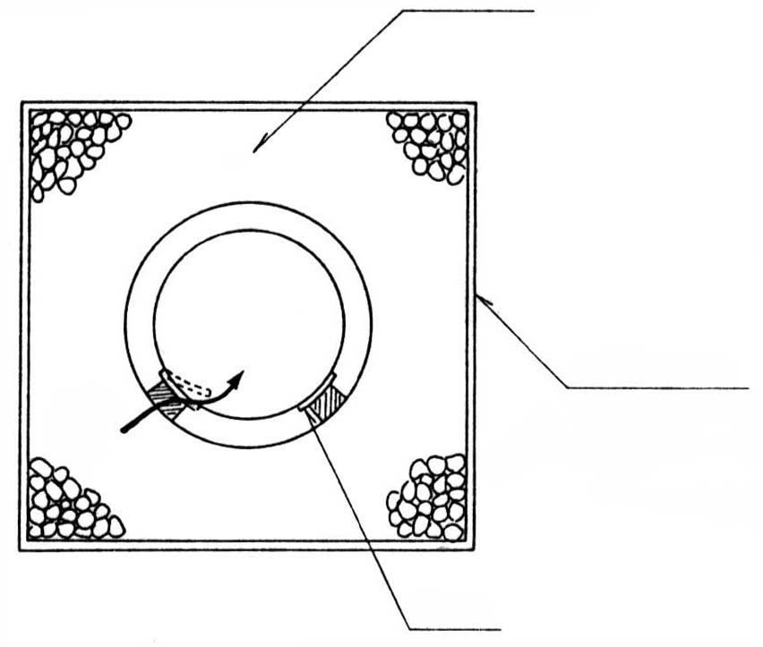
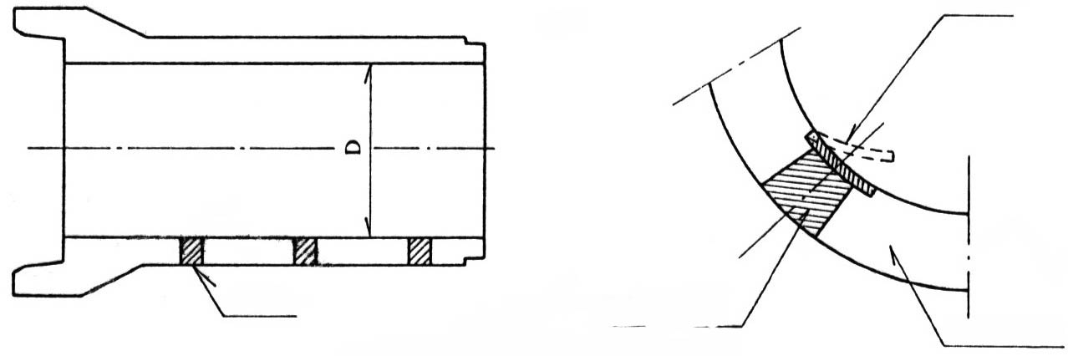
از وارد شدن سنگريزه به داخل جلوگيري مي‌كند.
ورود آب زيرزميني
مواد محافظ مكنده و خارج‌كننده
لوله هيوم
تخلیه فشار پیرامونی با ایجاد منافذ در جداره لوله

Slide 54
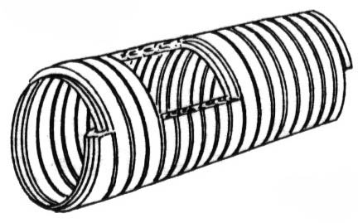
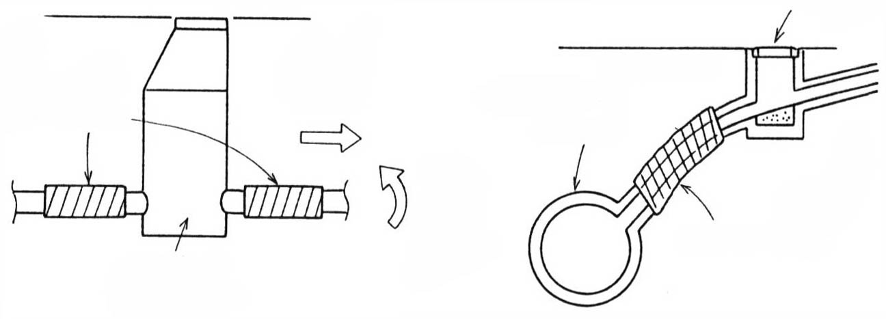
لوله طوري تنظيم مي‌شود كه قسمت نر در داخل بخش ماده جاسازي شود.
با توجه به ماده لاستيكي آب‌بندي مي‌شود.
به عنوان لوله كوتاه منهول استفاده مي‌شود.
به عنوان لوله انشعابي استفاده مي‌شود.
فضاي خالي
لوله كنگره‌اي
لوله اصلي فاضلاب
كش مي‌آيد
خم مي‌شود
لوله مارپيچ
منهول
کنترل تغییر شکل‌های زمین با انعطاف پذیر کردن لوله

Slide 55
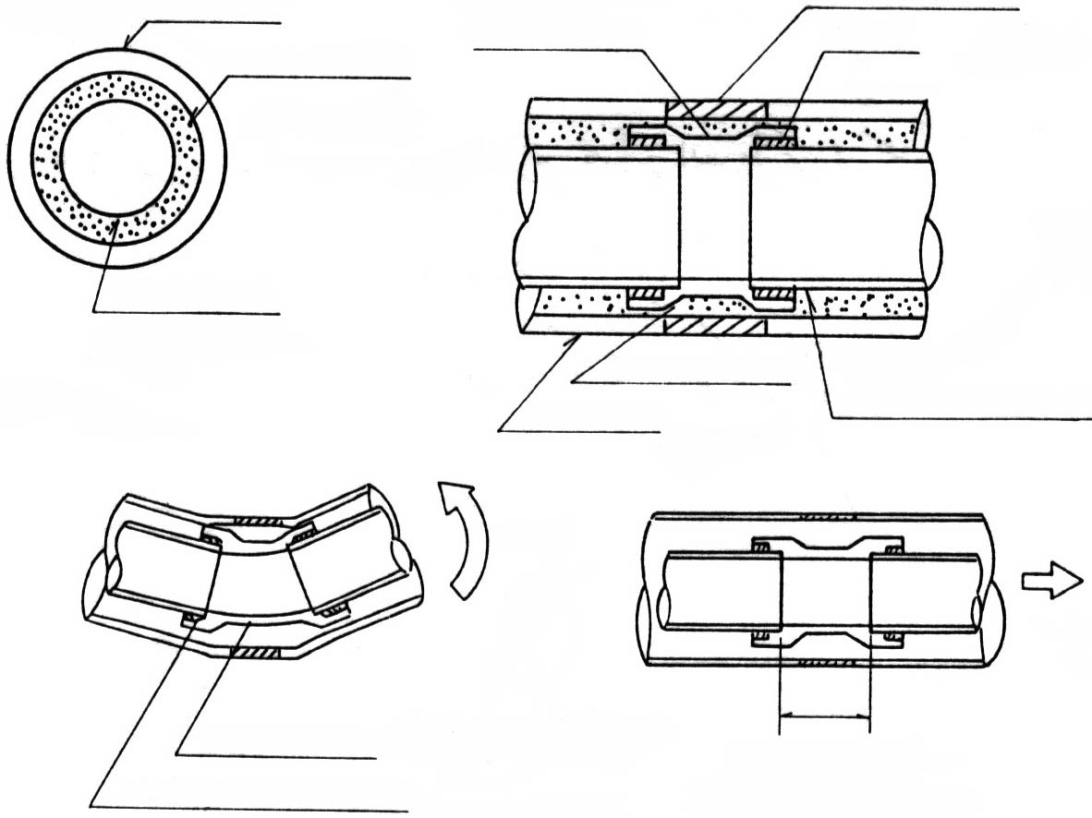
موقعيت عادي
لوله
انعطاف پذیر
مواد لاستيكي
مصالح متراکم شونده
مواد انعطاف پذیر
لوله
لوله لاستيكي
هنگام زلزله
مي‌پيچد
كش مي‌آيد
محل اتصال جابجا مي‌شود
با حضور لاستيك آب متوقف مي‌شود
اين قسمت دراز مي‌شود
ایجاد اتصال انعطاف‌پذير برای تحمل جابجایی

Slide 56
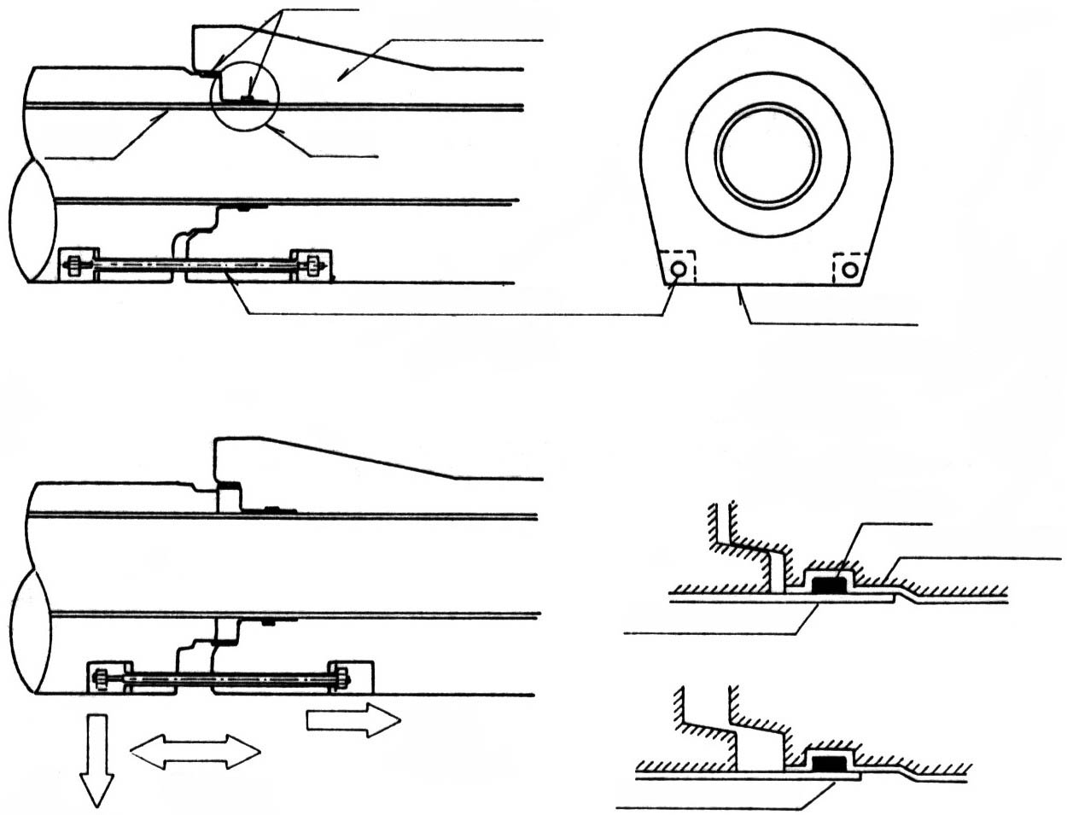
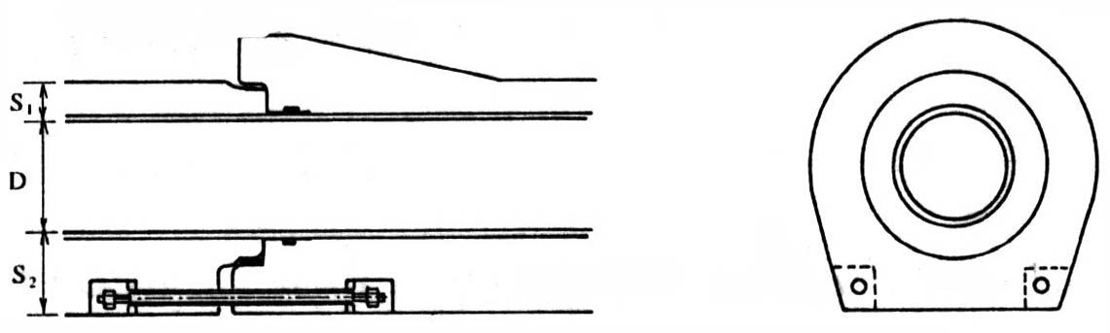
تعبیه بست برای ایجاد لقی طولی
حلقه لاستيكي
در زمان عادي
لوله بتني
پيچ شل
نشیمنگاه مسطح
هنگام زلزله
حلقه لاستيكي
سنگيني
استقامت
جابجايي
جابجا هم شود توانايي آب بندی دارد

Slide 57
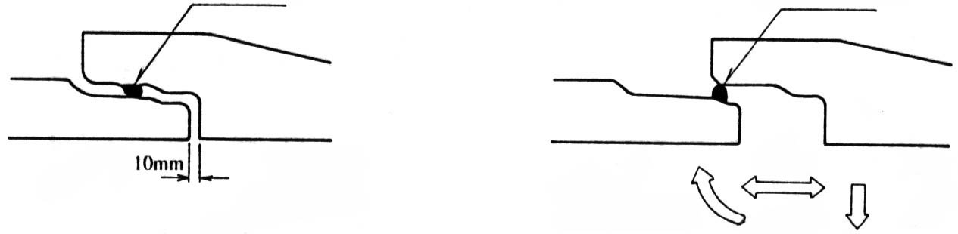
در هنگام زلزله در زمان عادي
حلقه لاستيكي
حلقه لاستيكي
حدود
سطح داخلي
سطح داخلي
خم مي‌شود
جابجا مي‌شود
وزن
اتصال حلقه انعطاف پذیر

Slide 58
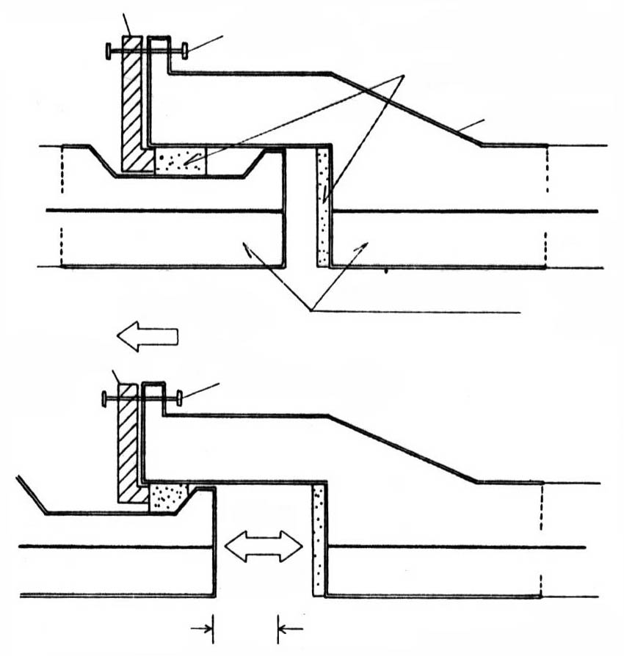
در شرایط عادی
حلقه فشار فلزی
پیچ
جذب تکان‌ها و ضربه­ها
خط فولادی پیش تنیده شده
سطح داخلی
هنگام زلزله
استقامت
حلقه فشار فلزی
پیچ
جابه‌جایی می­شود.
سطح داخلی
بلندی لق جلو گیرنده خارج شدن
اتصال پیش تنیده برای جلوگيري از درآمدن لوله‌ها

Slide 59
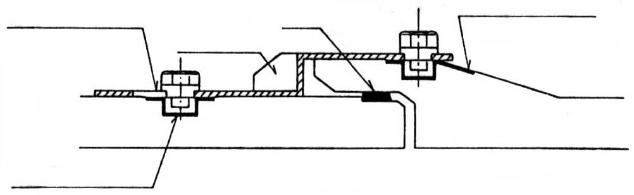
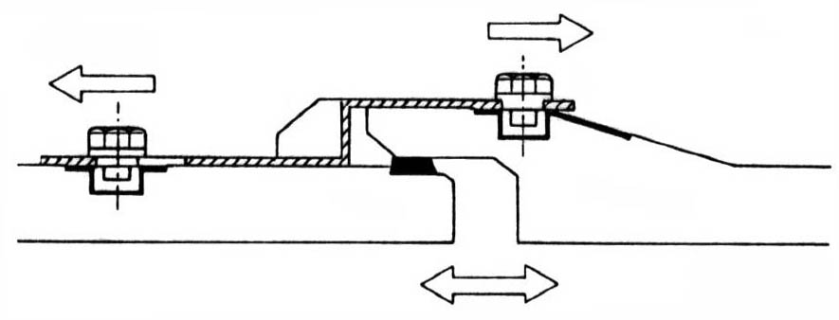
فلز جلوگیرنده خارج شدن لوله­ها با شیار تنظیم
باند تقویت کننده فلزی
حلقه پلاستیکی
تخته فولادی تقویت
سطح داخلی
استقامت
سطح داخلی
جابجایی
جلوگیری از بیرون زدگی اتصال با قطعه فلزي شياردار

Slide 60
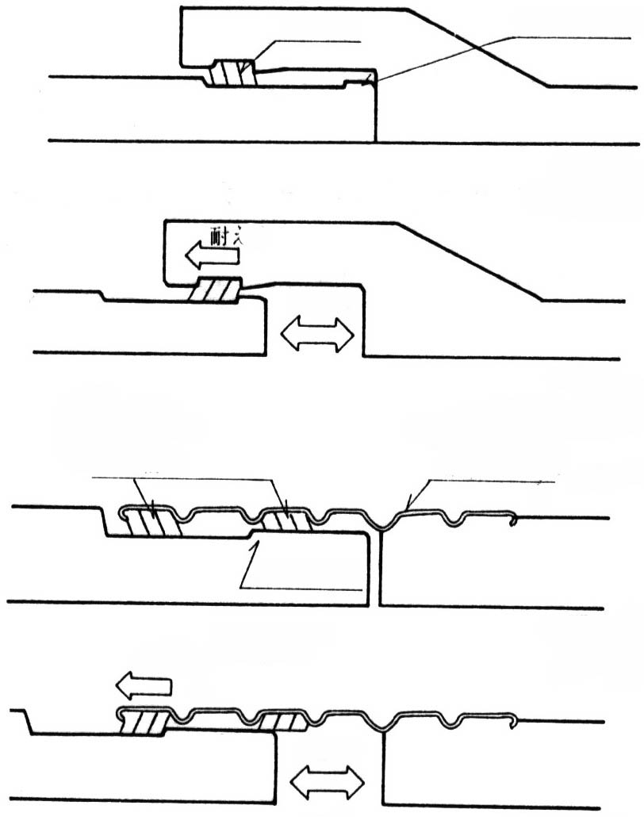
لایه لاستیکی
ترمز
در شرایط عادی
بخش داخلی
مقاومت
هنگام زلزله
جابه­جایی
سطح داخلی
لایه لاستیکی
حلقه فولادی
اتصال حلقه فولادی در شرایط عادی
مقاومت
سطح داخلی
در هنگام زلزله
جابه­جایی
سطح داخلی
اتصال مقید

Slide 61
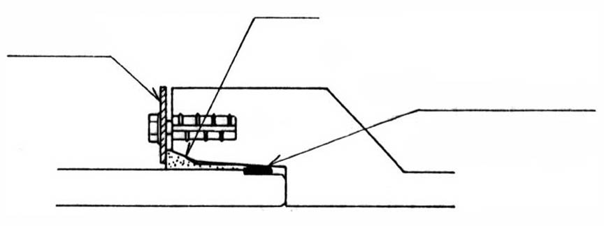
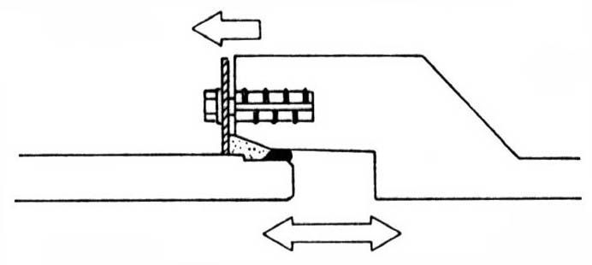
حلقه لاستیکی
واشر فولادی
لایه لاستیکی گسترش و زیاد کردن جذب آب
سطح داخلی
در شرایط عادی
مقاومت
جابه‌جایی
سطح داخلی
هنگام زلزله
اتصال انعطاف پذیر با حلقه لاستيكي گوه شكل

Slide 62
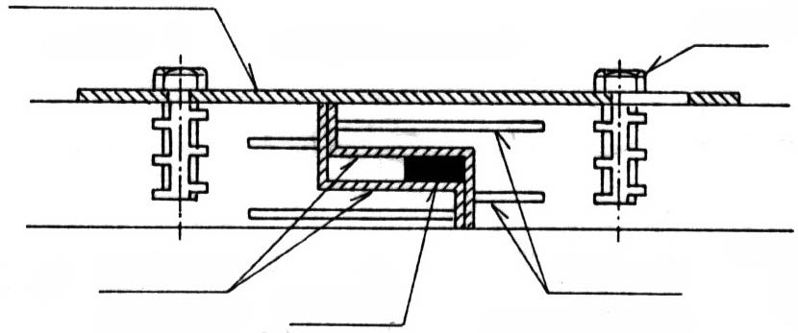
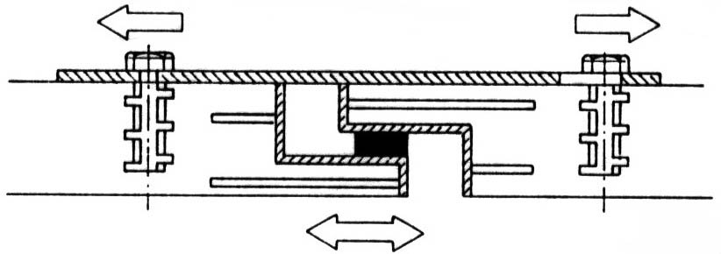
فلز جلوگیری از خروج لوله­ها
پیچ
در شرایط عادی
حلقه فولادی
مفصل onchor
سطح داخلی
مواد آب­بندی
هنگام زلزله
استقامت
استقامت
سطح داخلی
جابه­جایی
اتصال با حلقه جلوگيري از برخورد

Slide 63
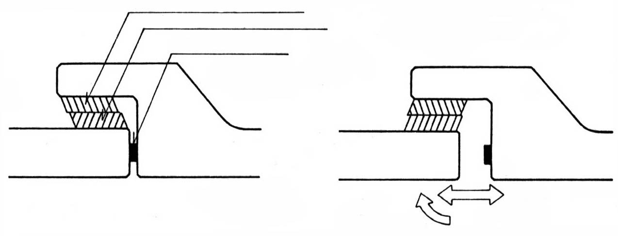
در شرایط عادی
حلقه زرین پلی اتیلن (سخت)
در هنگام زلزله
حلقه زرین پلی اورلتان
بالشتک با سیستم لاستیکی
سطح داخلی
جابه­جایی
خمیدگی
اتصال انعطاف پذیر با بالشتك بزرگ

Slide 64
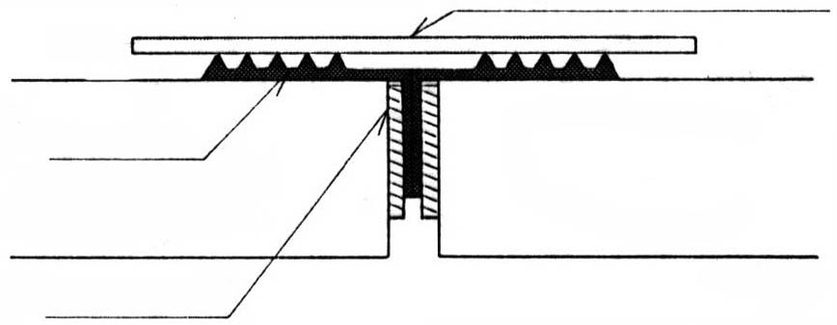

در شرایط عادی
پلی پروپلین
حلقه لاستیکی
(عدم نشت آب)
بالشتک
(جلوگیری از شکستگی در اثر برخورد)
هنگام زلزله
سطح داخلی
خم می­شود
جابه‌جا می‌شود
اتصال با حفاظ پلاستيكي

Slide 65

حلقه لاستیکی آب­بند
بالشتک
(پلی‌پروپیلن)
(پلی‌پروپیلن)
سطح داخلی
سطح داخلی
خم می­شود
جابه­جایی
انعطاف پذیر خمشی
اتصال با حفاظ با حلقه لاستيكي

Slide 66


فلز چسبیده شده (اتصال با پیچ)
در شرایط عادی
زنجیر
(ضد خوردگی)
مقاومت
در هنگام زلزله
جابه­جایی
زنجیر
جای خالی به وجود آمده در اثر کشش از دو طرف
(نسبت به بلندی زنجیر، لوله تغییر مکان می­دهد)
لوله با اتصال زنجيری

Slide 67


ثابت کردن حلقه لاستیکی توسط تسمه فولادی
حلقه لاستیکی مقطع T
در شرایط عادی
سطح داخلی
تسمه فولادی
هنگام زلزله
کش می­آید
سطح داخلی
می­پیچد
اتصال با حفاظ لاستيكي T شكل

Slide 68

در شرایط عادی
حائل فولادی
زائده پلاستیکی
جداساز حلقه لاستیکی
روی بدنه لوله نصب می­شود
هنگام زلزله
کش می­آید
می­پیچد
اتصال با حفاظ فولادي

Slide 69

فنر لاستیکی
پیچ
لوله
پیچ
لاستیک جمع می­شود
بالشتک
از شکستگی جلوگیری می­کند
می­پیچد
جابه­جایی
مقاومت
اتصال انعطاف پذیر پيچی فنردار

Slide 70


PC فولادی
لاستیک خم شدنی
PC فولادی
در شرایط عادی
فلز بازدارنده خروج لوله­ها
(یک تولید یک تکه با PC فولادی)
(یک تولید یک تکه با PC فولادی)
لاستیک انعطاف پذیر
هنگام زلزله
شکل 5-23 اتصال انعطاف پذير جعبه‌ای
می­پیچد
کش می­آید
فلز مانع بیرون زدن لوله

Slide 71


فلز در اینجا به هم متصل و آب شده
اتصال لاستیکی
ممانعت از نشت
انعطاف پذیری محوری و خمشی
فرورفتگی ثابت
پیچ بست با فنر
با اتصال لاستیکی از شکستگی جلوگیری می­کند
پیچ بست فنردار از در رفتن و جدا شدن جلوگیری می­کند
کش می­آید
می­پیچد
اتصال لاستیکی
پیچ بست فنردار
اتصال لاستیکی
مقاومت
اتصال لاستيكي

Slide 72

خم می­شود
جابه­جا می­شود
رینگ
طول هم پوشانی اضافه شده
اتصال نر و مادگی طويل

Slide 73


در شرایط عادی
آدم رو
لوله مستقیم
حلقه لاستیکی آب بند
(برای چسبیدن در محل به 2 بخش تقسیم شده)
پیچ
جابه­جایی
در خود لوله محکم شده است
هنگام زلزله
چرخش
مقاومت
اتصال فلنجی دارای لقی

Slide 74

در شرایط عادی
هنگام زلزله
خم می­شود
این بخش محکم نمی­چسبد
این بخش محکم می­چسبد
بخش تحت خمش
اتصال
تقویت بخش داخلی
تحت کشش
بخش تحت خمش
پوشش انعطاف‌پذير طويل داخلي

Slide 75


در شرایط عادی
حلقه لاستیکی
پیچ بست و اتصال فنردار
بخش ورودی
محل فرو کردن ورودی
حد نهایی فرورفتن
سطح داخلی
رینگ قفل
هنگام زلزله
مقاومت
جابه­جا شدن
سطح داخلی
پیچیدن
اتصال لوله چدن نشكن

Slide 76
با تشکر از توجه شما

